Slide 1
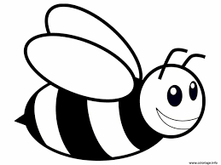
Médiation Animale : Un cheval de Troie dans l’institution ?
Médiation Animale, de quoi parle-t-on ?
Quelques clés pour aborder les
liens santé mentale & Médiation Animale
Didier VERNAY,
Médecin Neurologue honoraire CHU de Clermont-Ferrand,
Co-coordonnateur pédagogique du DU RAMA*
* DU Relation d’aide par la médiation animale – Faculté de Médecine de Clermont-Ferrand

Slide 2
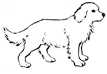
Quelle est la différence
entre un Psy et son chien ?

Slide 3
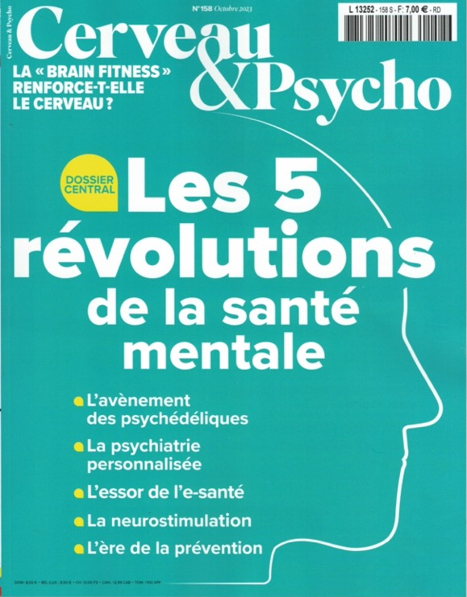
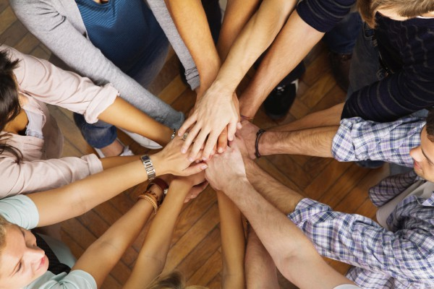
Il y a encore un créneau
à prendre !
La santé mentale correspond à un état de bien-être mental qui nous permet
- d'affronter les sources de stress de la vie,
- de réaliser notre potentiel,
- de bien apprendre
- et de bien travailler,
- et de contribuer à la vie de la communauté
un état de bien-être qui permet à chacun de réaliser son potentiel, de faire face aux difficultés normales de la vie, de travailler avec succès et de manière productive, et d’être en mesure d’apporter une contribution à la communauté »
Le lien
Besoin de sens
Le sentiment d’être participatif, reconnu, aimé, solidaire …
(comportement affiliatif)

Slide 4
Médiation Animale : Un cheval de Troie dans l’institution ?
Médiation Animale, de quoi parle-t-on ?

Slide 5
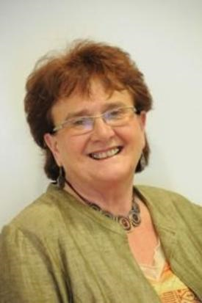
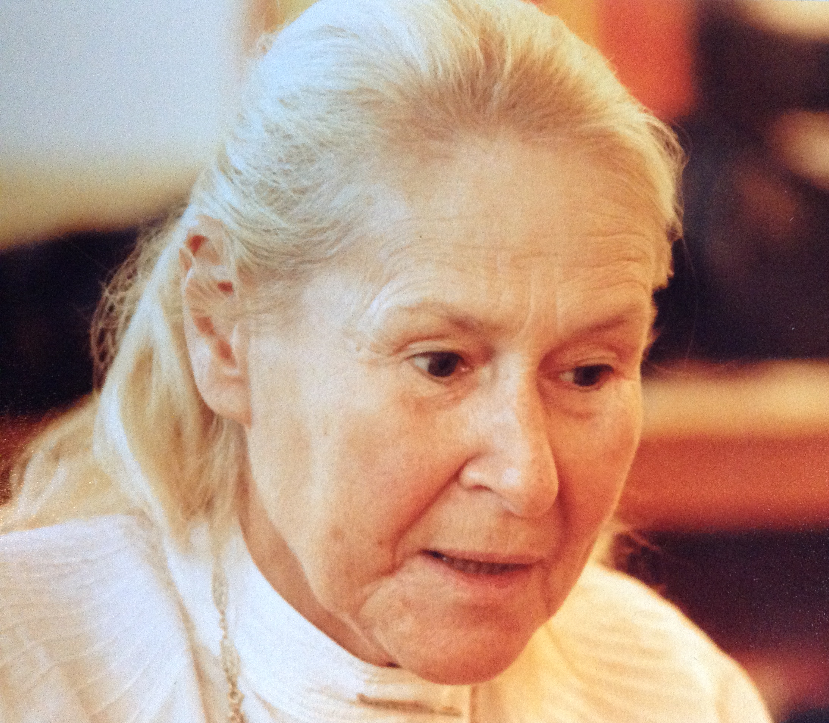
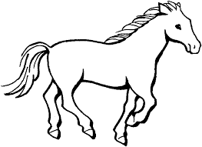
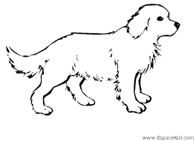
Evolution des pratiques et des idées en France
Marie-Claude Lebret
Renée De Lubersac
Nous avons deux « MA’s angels »
1900
1960
2000
Jérome Michalon – 2014
Aide au handicap
Soin & aide psycho, sociale et éducative
Justice
Renée De Lubersac : therapie avec le cheval (FENTAC)
Marie-Claude Lebret : chiens d’aide / sociaux / d’éveil
(ANECAH / Handichien)

Slide 6
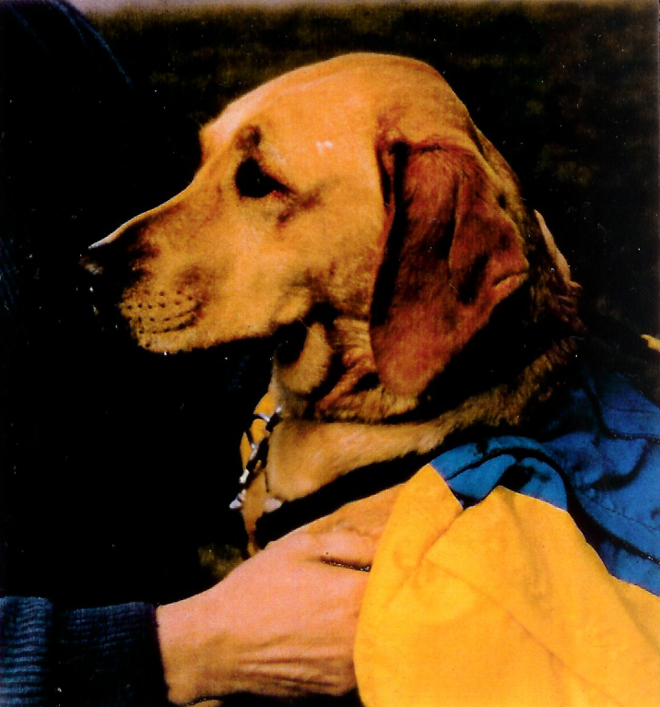
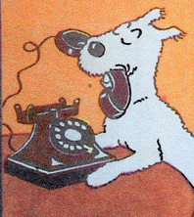
Une petite histoire dans la grande
AFIRAC
(Association Française d’Information et de Recherche sur l’Animal de compagnie)
= «Médiation Animale»
Fédération Internationale des
Thérapies et Relations d’Aide par la Médiation
(FITRAM)
Fondation A. & P. SOMMER
2010 GERMA
Charte des bonnes pratiques
Licorne & Phénix
DU RAMA

Slide 7
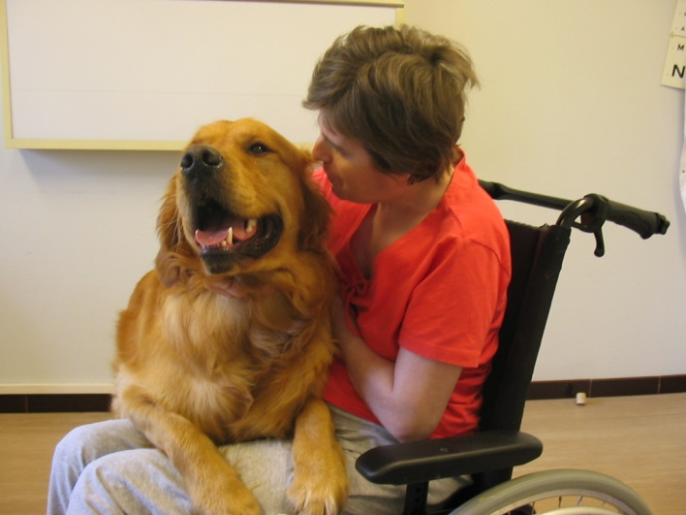
MA = un horizon et un truc de
fainéant-travailleur qui se fait plaisir
3 lois du vivant
Diversité
Ressources
Tout est relié
Sens
Elsa* & Ti’Loup
Temps
Espace
x

Slide 8
Médiation Animale : Un cheval de Troie dans l’institution ?
Quelques clés pour aborder les
liens santé mentale & Médiation Animale

Slide 9
Médiation Animale : Un cheval de Troie dans l’institution ?
Institution = lieu de pouvoir / conflits & lutte
Système + vivant : échanges vitaux + perméable
En évolution : ça change tout le temps
- énergie : moyens, compétences, organisation
- identité
- valeurs
- objectif, sens
- intégré dans un système (santé) et société
soi
Non soi

Slide 10
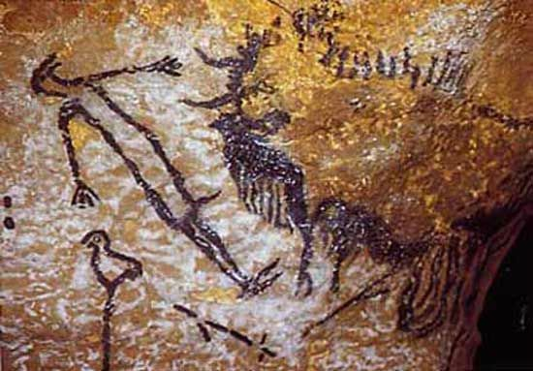
Médiation Animale, de quoi parle-t-on ?
quelques clés pour aborder les
liens santé mentale & Médiation Animale
Êtes-vous rêveur ?
Votre pensée est-elle incarnée ?
Je m’appuie sur mes compétences socles ….
Vous prendrez bien une petite pincée d’animisme
Votre évaluation tue t’elle l’action ?
Etes-vous accro à Tic-toc ?
Alors vous êtes un humain !

Slide 11
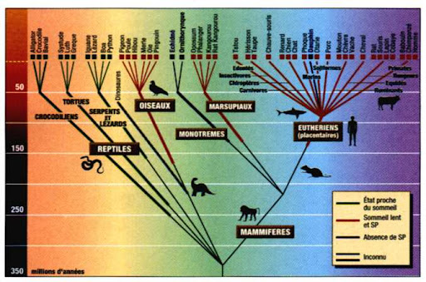
Êtes-vous rêveur ?
Vertébré homéotherme :
Une même « maquette cérébrale » pour les mammifères
(oiseaux pallium // cortex)
Sommeil Paradoxal (rêve)
Immaturité, à la naissance = attachement
Plasticité cérébrale = apprentissages, cultures, singularité ….
Homéothermes

Slide 12
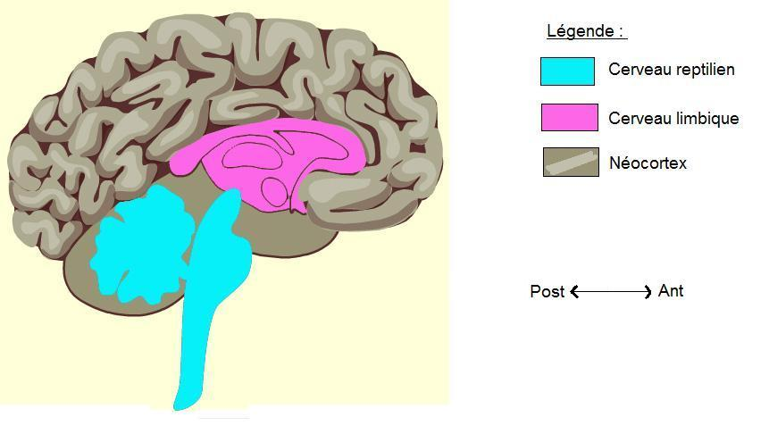
2) Votre pensée est-elle incarnée ?
Antonio Damasio * :
Les émotions modulent la cognition
Les experiences corporelles (marqueurs somatiques) modulent aussi les émotions
Bottom up & top down flow
* L'Erreur de Descartes : la raison des émotions, Paris, Odile Jacob, 1995.
* Le Sentiment même de soi : corps, émotions, conscience, Paris, Odile Jacob, 1999.
* Spinoza avit raison : joie et tristesse, le cerveau des émotions, Paris, Odile Jacob, 2003.
* L'autre moi-même : les nouvelles cartes du cerveau, de la conscience et des émotions, Paris, Odile Jacob, 2010.
L* ’ordre étrange des choses : la vie, les émotions et la fabrique de la culture, Paris, Odile Jacob, 2017.
* Sentir et savoir : une nouvelle théorie de la conscience, Paris, Odile Jacob, 2021.

Slide 13
Je m’appuie sur mes compétences socles
Tu t’appuies sur tes compétences socles
Il s’appuie sur ses compétences socles
Nous nous appuyons sur nos compétences socles ……
Communication au sein d’une espèce et entre espèces
Attention visuelle soutenue
Élan à l’interaction
Imitation
Comportements affiliatifs
Organisation du geste
Chien
Chat
Cheval
Perroquet
Dauphin
……
Singe capucin
L’animal peut déverrouiller le monde intérieur de l’enfant par ses effets anxiolytiques et la sécurité affective qu’il installe.
L’animal structure et rend les compétences-socles de l’enfant lisible et fonctionnelles.
L’animal stimule l’imaginaire, les processus cognitifs et la créativité.

Slide 14
4) Vous prendrez bien une petite pincée d’animisme ?
Anthropologie / écologie des relations : soi / non-soi - humain / non-humain
Ph Descola « Par-delà nature et culture » Gallimard. 2005
Continuité des esprits
Totémisme
Animisme
Analogisime
Travaux anthropologiques de Philippe Descola
à propos du fondement des civilisations.
continuité biologique
Civilisation occidentale = naturalisme

Slide 15
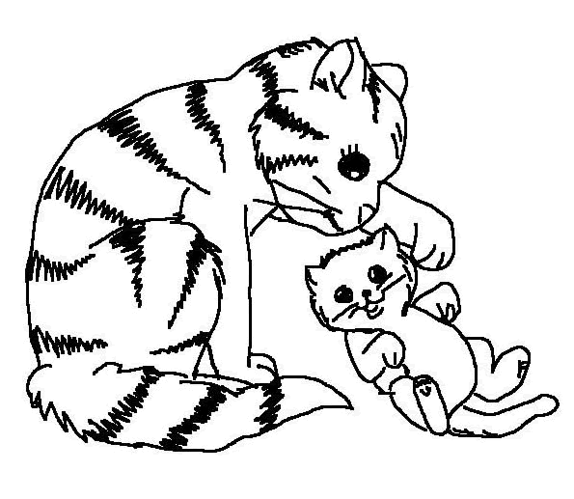
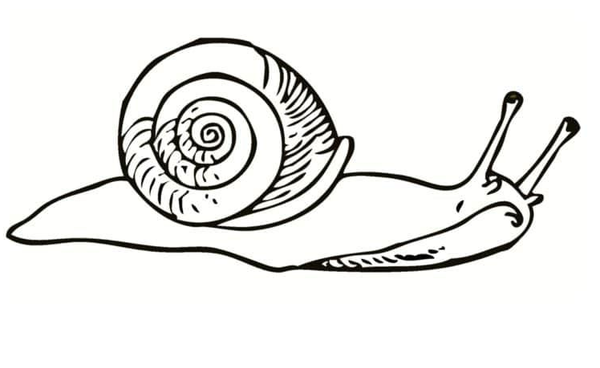
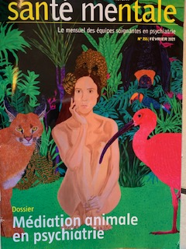
5) Votre évaluation tue t’elle l’action ?
« La répétition de protocoles trop standardisés risque de gommer la singularité des rencontres, d’ôter aux sujets (humains et animaux) la possibilité d’être agents dans le dispositif, au risque d’en faire disparaitre le potentiel »
Bénédicte De Viller
Qu’appelle-t-on Médiation Animale.
Dossier Médiation Animale en Psychiatrie
Revue Santé Mentale – N°255 Février 2021.

Slide 16
Êtes-vous accro à Tic-toc ?
Prévention I et II
Rapport sur
la guerre
cognitive.
OTAN 2019.
François Du Cluzel
Bernard Claverie

Slide 17
7 ) Vous êtes un humain ! ………… Donc un grégaire compulsif
Un homéotherme rêveur à la pensée incarnée
qui s’appuie sur ses compétences socles
pour échanger, partager, et prendre plaisir à jouer
avec les hommes et les animaux …
Mais pas que : pour être incarné,
« vivant » et bien-traitant,
voire thérapeutique.
cognition
émotion
corps
corps
corps
émotion
émotion
proto-cognition
cognition

Slide 18
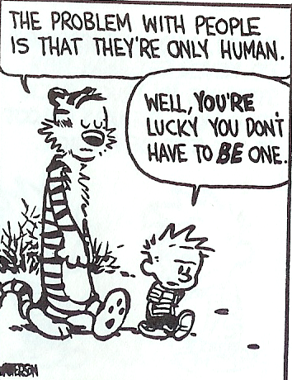

Slide 19
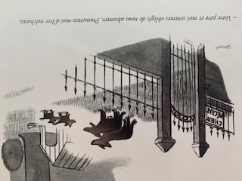
Merci de votre attention

Slide 20
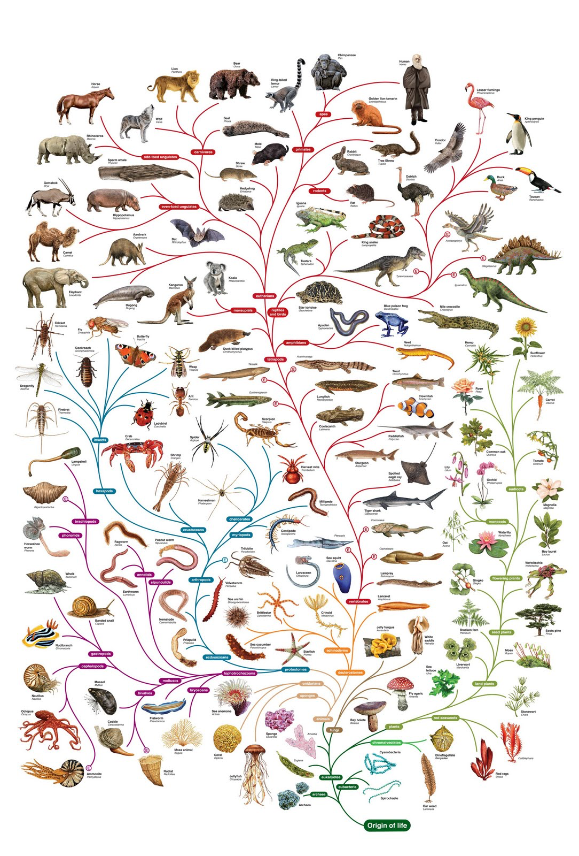
Trois lois du vivant / écosystème - 1
Plus il y a de diversité, plus le système est résilient
MA = diversification des propositions thérapeutiques ou de modes relationnels singuliers humain/non-humain
Les messages de ce vécu relationnel / transposition à la personne / équilibre personnel :
communication – capacité d’inhibition – tolérance à la frustration, apprentissages, bien-être/bien-traitance,
Sociabilité, coopération, conflits ….
Homéothermie / apprentissages – rêves – attachement
Trouver sa place, son rôle
rythmes & biorythmes, sommeil, repos, alimentation, …

Slide 21
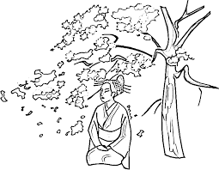
Trois lois du vivant / écosystème - 2
2) C’est la limitation des ressources qui régule l’effectif (le potentiel)
Ressources financières, humaines, compétences, collaborations …
Milieu riche, favorable

Slide 22
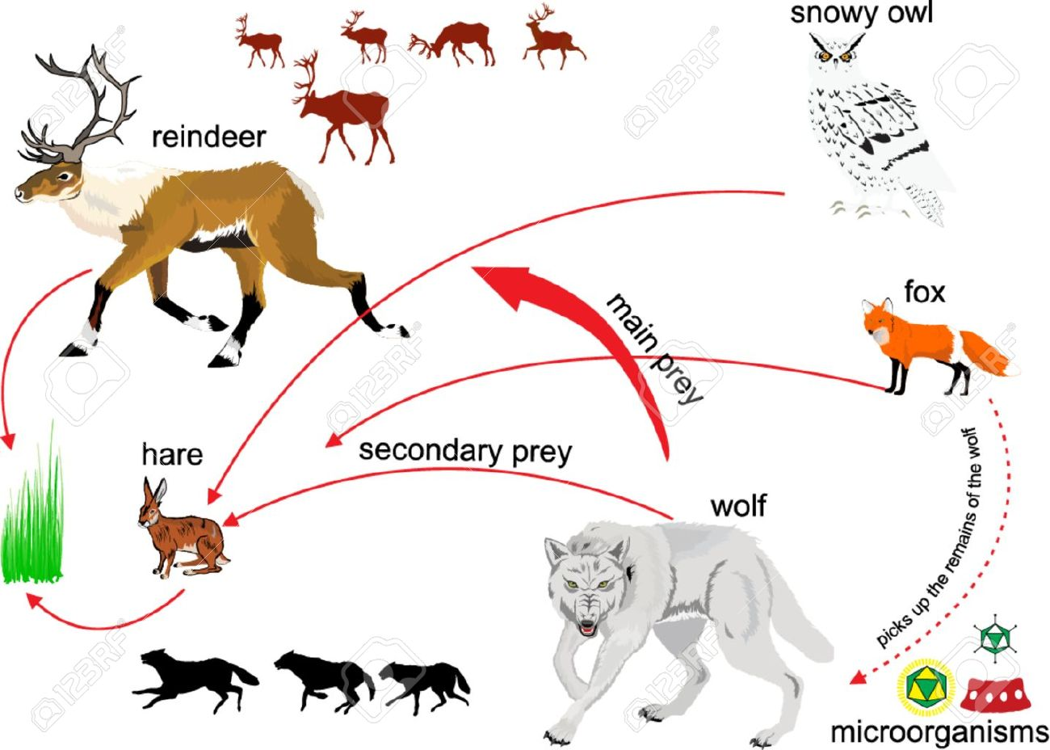
Trois lois du vivant / écosystème - 3
3) Tout est interconnecté
Implication systémique importante, information des équipes et personnels, patients, familles ……..
Interroge l’architecture, l’hygiène des lieux et parcours animaux, le ménage, les services logistiques (cuisine, blanchisserie, poubelles …), les espaces extérieurs, la faune et la flore locale (chats, rats, oiseaux, insectes, …….
et : les méthodes de travail !

